Slide 1

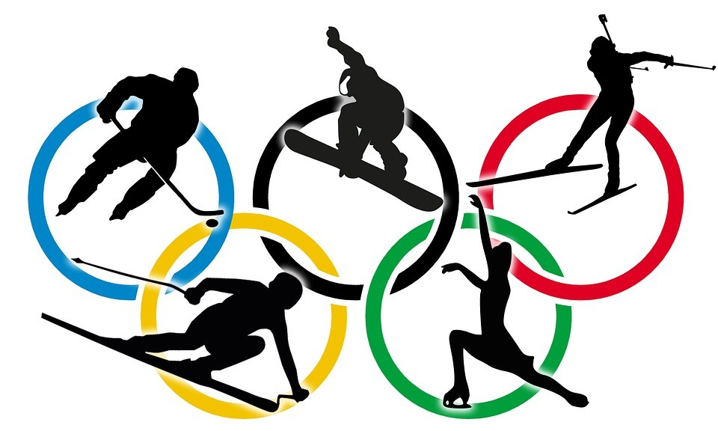
Интерактивная игра
«Математическое многоборье ДАР: Думай! Анализируй! Решай!
Методист:
Помазан И. П., МАОУ «СОШ № 4»
Разработчики образовательного проекта:
Косарькова Т. А.,
Ларионова Е. А.,
Шулятьева Е. А., учителя начальных классов МАОУ «СОШ № 23» НГО

Slide 2
Вычислительный тренинг «Математический биатлон» | 10 | 20 | 30 | 40 | 50
Математический спринт | 10 | 20 | 30 | 40 | 50
Математический штурм | 10 | 20 | 30 | 40 | 50
Математический дайвинг (спортивное хобби) | 10 | 20 | 30 | 40 | 50

Slide 3
№ 1.1 «Метко в цель»
Пройдите по одним «воротам» на каждом уровне мишени, чтобы сумма чисел в пройденных «воротах» равнялась числу в центре мишени. Обведите нужные числа.
5
8
14
3
6
2
7

Slide 4

№ 1.1 «Метко в цель»
Пройдите по одним «воротам» на каждом уровне мишени, чтобы сумма чисел в пройденных «воротах» равнялась числу в центре мишени. Обведите нужные числа.
5
8
3
6
14
2
7

Slide 5
№ 1.2 «Снайпер»
Найдите связи между числами, заполните свободные «мишени».
3
6
5
8
4
7
9
11
13

Slide 6
№ 1.2 «Снайпер»
3
6
4
7
5
8
6
9
9
11
13
15

Slide 7
№ 1.3 «Полоса препятствий»
+ 5
- 9
+ 10
- 8
?
5

Slide 8
№ 1.3 «Полоса препятствий»
+ 5
- 9
+ 10
- 8
7
12
3
13
5

Slide 9

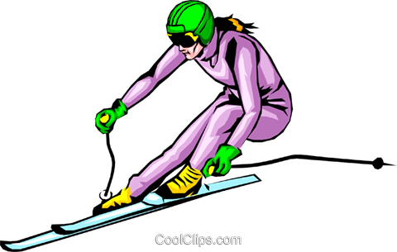
№ 1.4 «Математический слалом»
14 – 8 =
+ 7 – 9 =
11 - + 5=
( - 9) + (12 + 5) =
- 16 + 8 =
- 6 + 13 =
= ( + 4 ) – 11
8 + 8 - =
10 + + 12 =
- 11 – 9 = 6

Slide 10
№ 1.4 «Математический слалом»
№ 1.4 «Математический слалом»
14 – 8 =
6
+ 7 – 9 =
6
4
11 - + 5=
4
12
( - 9) + (12 + 5) =
12
20
- 16 + 8 =
20
12
- 6 + 13 =
12
19
= ( + 4 ) – 11
12
19
8 + 8 - =
12
4
10 + + 12 =
4
26
- 11 – 9 = 6
26

Slide 11
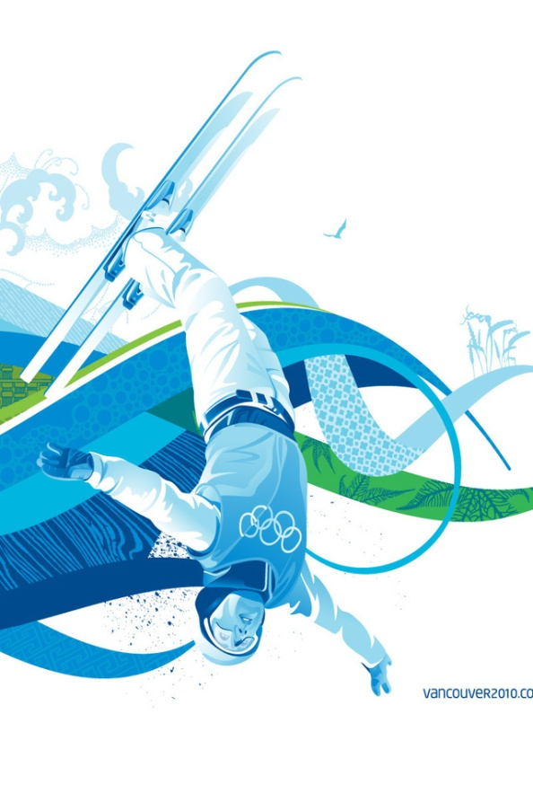
№ 1.5
«Математический фристайл»
х =
54 – х = 9
+ у = 80
с =
у =
с – у = 30
– а = 38
а =
а + к = 87
к =

Slide 12
№ 1.5
«Математический фристайл»
х =
45
54 – х = 9
45
+ у = 80
у =
с =
35
65
с – у = 30
– а = 38
65
а =
27
а + к = 87
к =
60

Slide 13
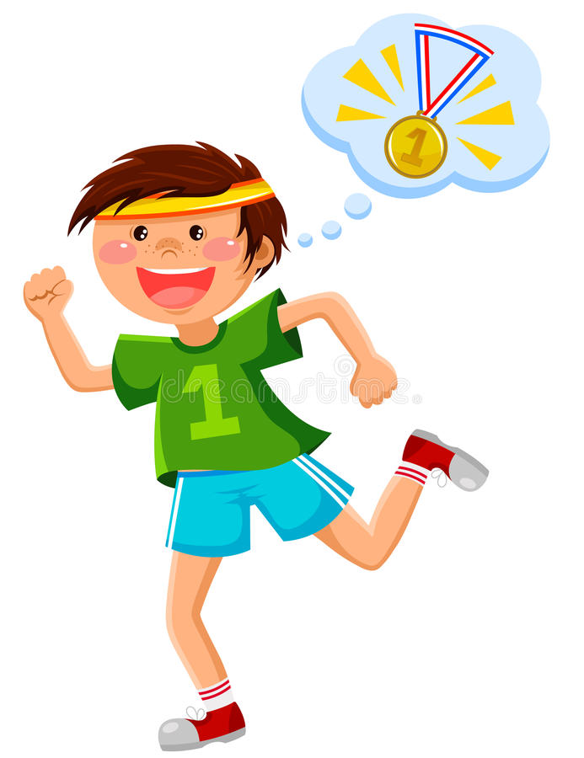
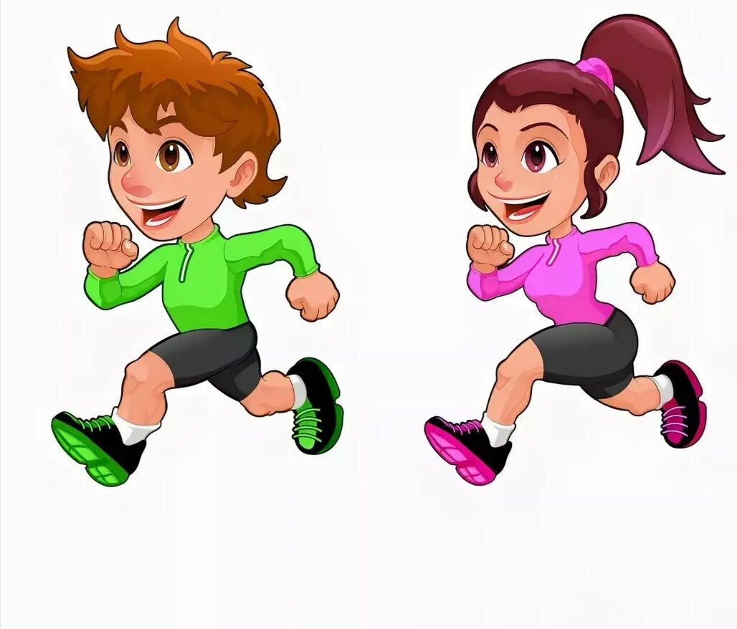

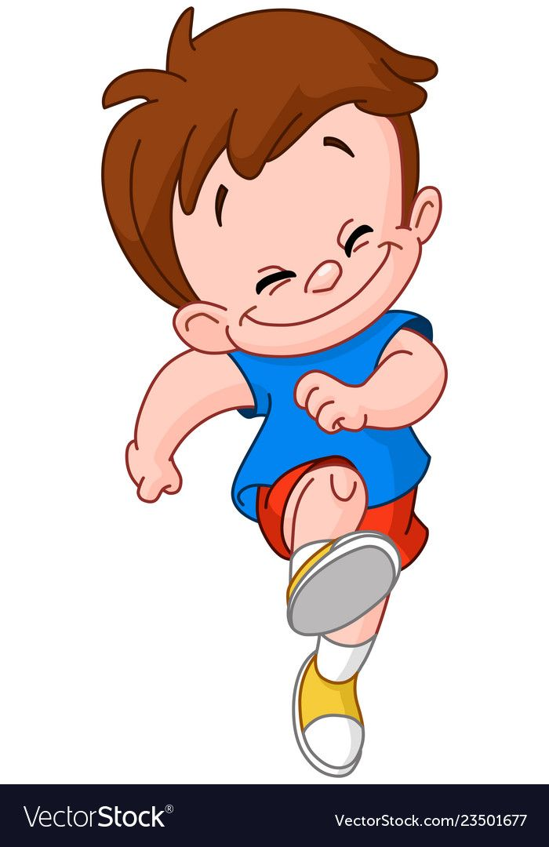
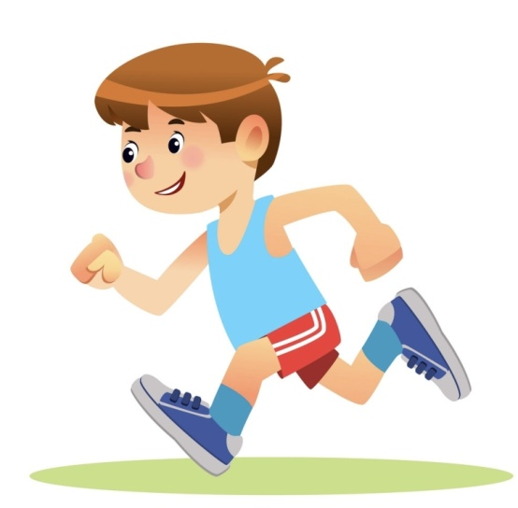
№ 2.1. Четверо юных стайеров Иван, Михаил, Алексей и Роман пожали друг другу руки. Сколько всего рукопожатий сделали юные стайеры?

Slide 14

№ 2.1. Четверо юных стайеров Иван, Михаил, Алексей и Роман пожали друг другу руки. Сколько всего рукопожатий сделали юные стайеры?
3 + 2 + 1 = 6 (р.)
Ответ: 6 рукопожатий.

Slide 15
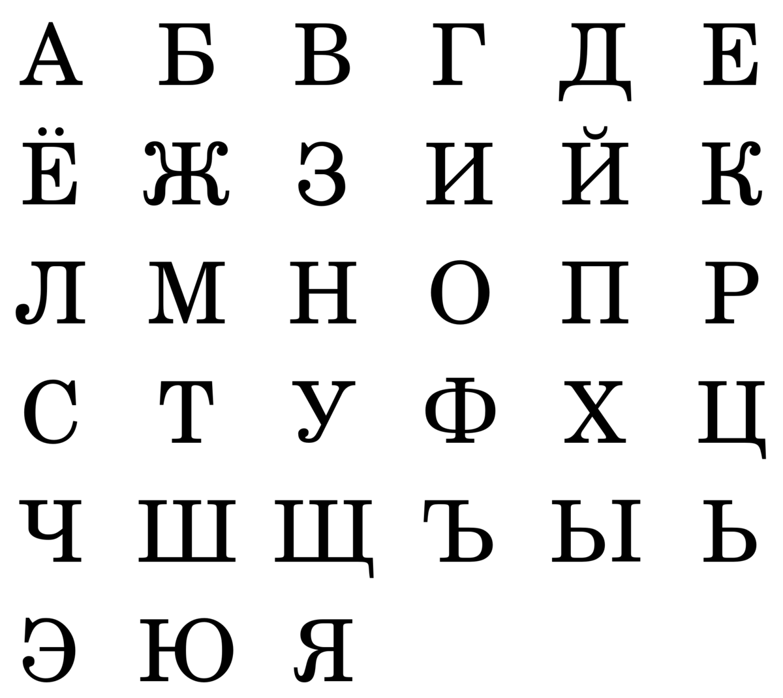
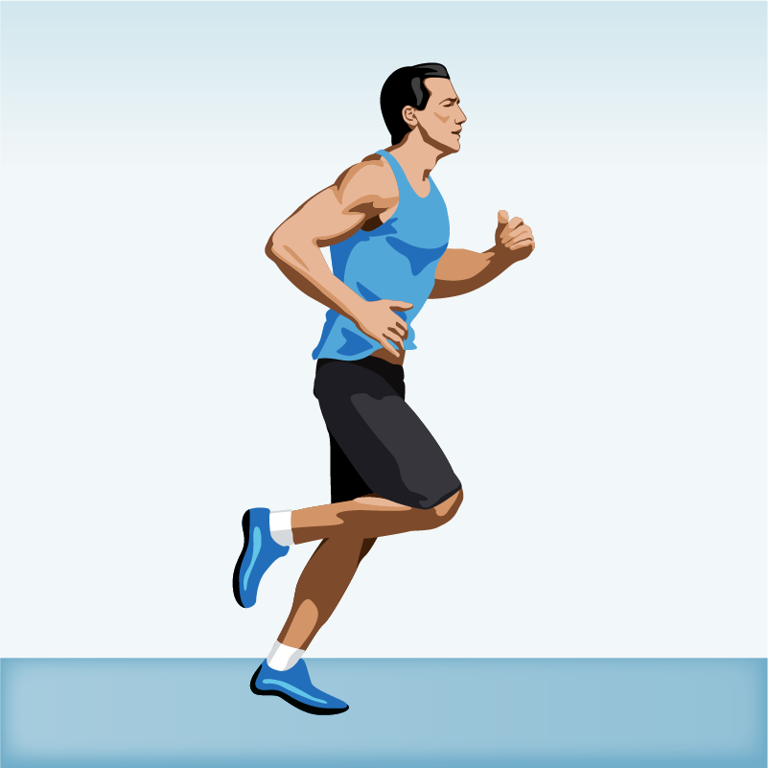
№ 2.2. Расшифруйте, как называют спортсмена, который занимается бегом на короткие дистанции.
19
17
18
10
15
20
6
18

Slide 16
№ 2.2.
СПРИНТЕР
Интересные факты
Спринтерские дистанции бывают от 30 до 400 метров.
Правильная техника спринтерского бега основана на последовательном чередовании 4 фаз: старт, разгон, дистанция, финиш.

Slide 17
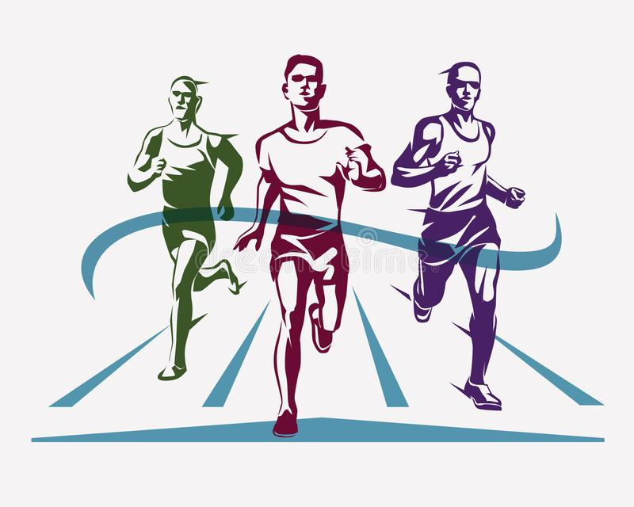
№ 2.3. Николай, Антон и Никита – стайеры. Ребята приняли участие в разных соревнованиях по стайерскому бегу на длинные дистанции: 3 км, 5 км, 10 км. Антон не выступал в соревнованиях по бегу на 3 километра. Дистанция, которую пробежал Никита была длиннее, чем дистанция, которую преодолел Антон. Какую дистанцию бежал каждый стайер?

Slide 18
№ 2.3
Николай, Антон и Никита – стайеры. Ребята приняли участие в разных соревнованиях по стайерскому бегу на длинные дистанции: 3 км, 5 км, 10 км. Антон не выступал в соревнованиях по бегу на 3 километра. Дистанция, которую пробежал Никита была длиннее, чем дистанция, которую преодолел Антон. Какую дистанцию бежал каждый стайер?
Стайеры Дистанции | Николай | Антон | Никита
3 км | + | - | -
5 км | - | + | -
10 км | - | - | +
3 км
Ответ: Николай - __________________________________;
Антон - __________________________________;
Никита - __________________________________.
5 км
10 км

Slide 19

№ 2.4
Михаил, Иван и Алексей занимаются спринтерским бегом. Михаил пробежал дистанцию, которая была длиннее, чем у Ивана. Алексей пробежал дистанцию, которая была короче, чем у Ивана. Каким цветом в диаграмме показана длина дистанции, которую преодолел Иван?
№ 2.4

Slide 20
№ 2.4
Михаил, Иван и Алексей занимаются спринтерским бегом. Михаил пробежал дистанцию, которая была длиннее, чем у Ивана. Алексей пробежал дистанцию, которая была короче, чем у Ивана. Каким цветом в диаграмме показана длина дистанции, которую преодолел Иван?
Ответ: жёлтым цветом обозначена длина дистанции, которую пробежал Иван.

Slide 21
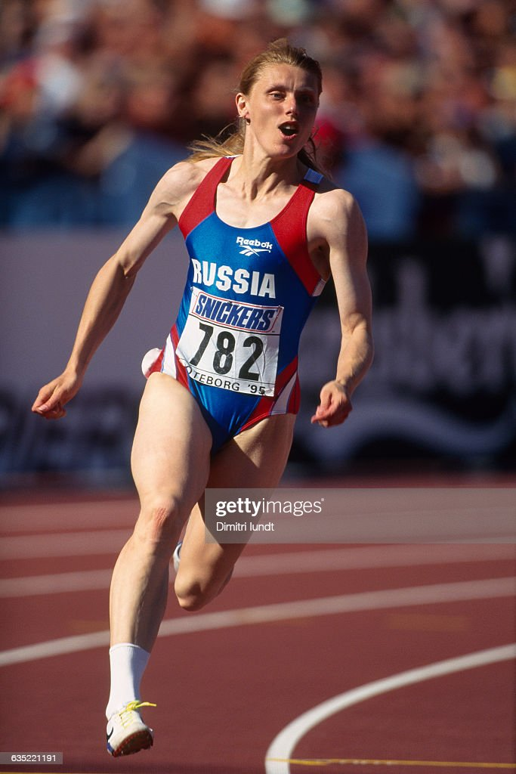
№ 2. 5. Ирина Анатольевна Привалова – российская спортсменка. В начале спортивной карьеры установила первый рекорд в спринте на 50 метров. В 25 лет завоевала золотую медаль на Чемпионате мира в беге на стометровой дистанции в 1993 году. Через восемь лет Привалова завоевала золотую медаль на Олимпийских играх в Сиднее и закончила свою спортивную карьеру. Сейчас Ирине Приваловой 54 года. С 2020 года она является вице – президентом Всероссийской федерации лёгкой атлетики.
Определите с помощью текста верные («+») и неверные («- ») суждения.
 | Ирина Привалова завоевала «золото» на Олимпийских играх в Сиднее в возрасте 35 лет.
 | Дистанция, которую Привалова пробежала на Чемпионате мира, была на 50 дм длиннее, чем дистанция, на которой она установила свой первый рекорд.
 | Ирина Привалова стала олимпийской чемпионкой 21 год назад.

Slide 22
№ 2. 5. Ирина Анатольевна Привалова – российская спортсменка. В начале спортивной карьеры установила первый рекорд в спринте на 50 метров. В 25 лет завоевала золотую медаль на Чемпионате мира в беге на стометровой дистанции в 1993 году. Через восемь лет Привалова завоевала золотую медаль на Олимпийских играх в Сиднее и закончила свою спортивную карьеру. Сейчас Ирине Приваловой 54 года. С 2020 года она является вице – президентом Всероссийской федерации лёгкой атлетики.
Определите с помощью текста верные («+») и неверные («- ») суждения.
_ | Ирина Привалова завоевала «золото» на Олимпийских играх в Сиднее в возрасте 35 лет.
– | Дистанция, которую Привалова пробежала на Чемпионате мира, была на 50 дм длиннее, чем дистанция, на которой она установила свой первый рекорд.
+ | Ирина Привалова стала олимпийской чемпионкой 21 год назад.

Slide 23
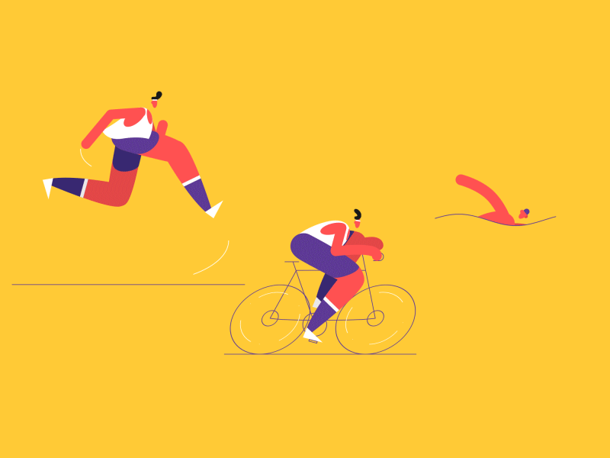
№ 3.1. С помощью данных таблицы ответьте на вопрос.
На сколько дольше по времени длятся силовые упражнения, чем разминка?
Пример одного дня спортсмена, занимающегося триатлоном
Разминка | Растяжка | Бег | Заплыв | Силовые упражнения
10 минут | 10 минут | 20 минут | 15 минут | 65 минут

Slide 24
№ 3.1. С помощью данных таблицы ответьте на вопрос.
На сколько дольше по времени длятся силовые упражнения, чем разминка?
Пример одного дня спортсмена, занимающегося триатлоном
Разминка | Растяжка | Бег | Заплыв | Силовые упражнения
10 минут | 10 минут | 20 минут | 15 минут | 65 минут
65 - 10 = на 55 (мин) - дольше
Ответ: на 55 минут дольше.

Slide 25
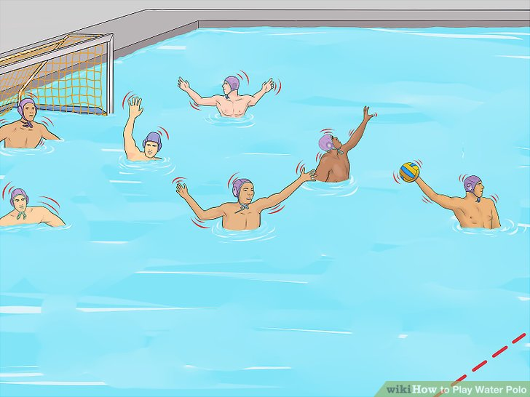
№ 3.2. Длина прямоугольного бассейна для соревнований по водному поло среди мужских команд 30 метров, а ширина – 20 метров. Найдите периметр бассейна.

Slide 26
№ 3.2. Длина прямоугольного бассейна для соревнований по водному поло среди мужских команд 30 метров, а ширина – 20 метров. Найдите периметр бассейна.
Р = (20 + 30) ∙ 2 = 100 м Ответ: Р = 100 метров.

Slide 27
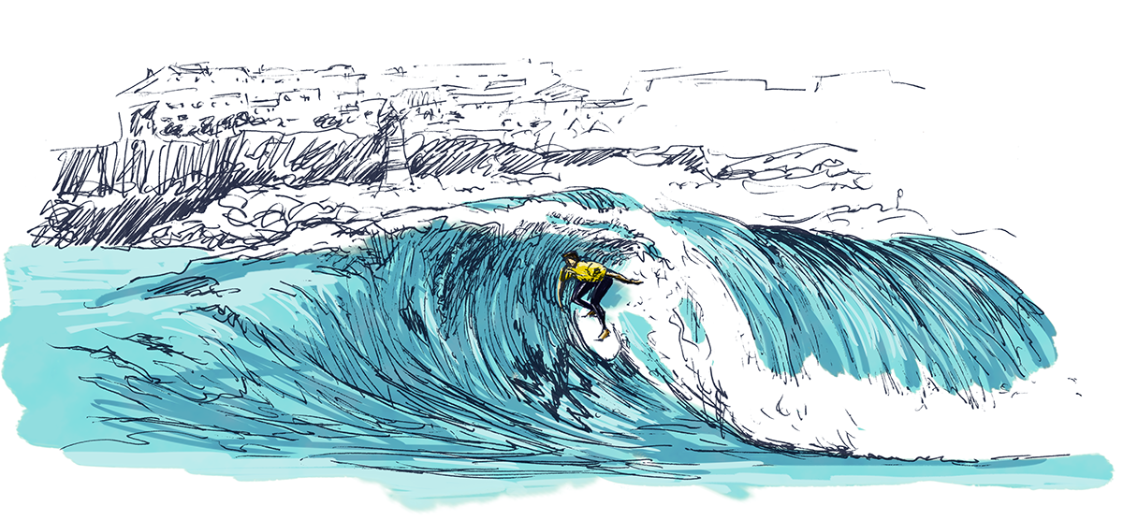
№ 3.3. Выполните вычисления. Выберите карточку , в которой указана высота волны для сёрфинга.
90 дм – 3 м 8 дм =
5 м – 49 дм =
7 дм – 64 см =

Slide 28
№ 3.3. Выполните вычисления. Выберите карточку , в которой указана высота волны для сёрфинга.
90 дм – 3 м 8 дм = 52 дм
5 м – 49 дм = 1 дм
7 дм – 64 см = 6 см

Slide 29
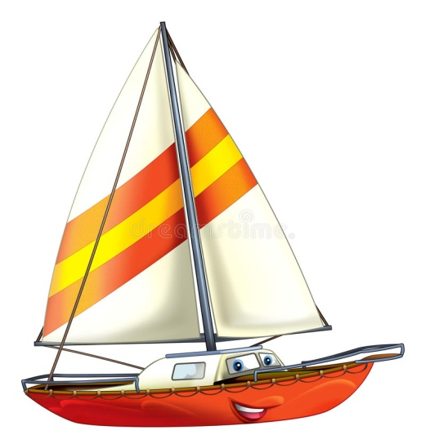
№ 3.4. «Математическая регата».
Регата с уравнениями.
Соедините уравнение с соответствующей картинкой яхты.
Х = 10
Х = 7
Х + (34 + 28 – 16) – 10 ∙ 2 = 82
Х = 19
Интересные факты
Шум, который издаёт стая щёлкающих креветок, может сбить с толку гидролокатор подводной лодки.. Гидролокатор будет транслировать только постоянный шум.
Х = 90
Х = 56

Slide 30
№ 3.4. «Математическая регата».
Регата с уравнениями.
Соедините уравнение с соответствующей картинкой яхты.
Х = 10
Х = 7
46
20
Х + (34 + 28 – 16) – 10 ∙ 2 = 82
Х = 19
Интересные факты
Шум, который издаёт стая щёлкающих креветок, может сбить с толку гидролокатор подводной лодки.. Гидролокатор будет транслировать только постоянный шум.
Х = 90
Х = 56

Slide 31
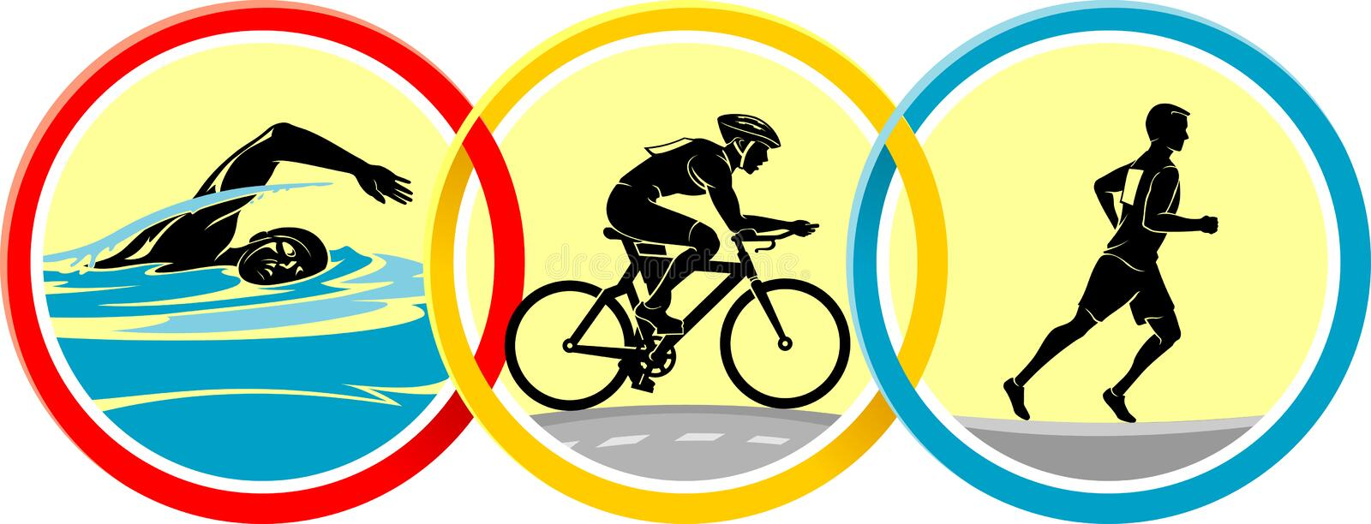
Интересные факты
Анемоновые крабы линяют, когда старый панцирь становится тесным, так как тело краба растёт. Линька обычно происходит ночью.
№ 3.5. Триатлон «Молния» проходил в два этапа. В зимнем этапе триатлона принимали участие 42 спортсмена, а в летнем этапе – 54 спортсмена, а 12 спортсменов принимали участие и в зимнем и в летнем этапах триатлона «Молния». На основании данной информации заполните таблицу.
Количество спортсменов, принявших участие только в зимнем этапе триатлона «Молния»
Количество спортсменов, принявших участие только в летнем этапе триатлона «Молния»
Общее количество спортсменов, принявших участие в триатлоне «Молния»

Slide 32
№ 3.5. Триатлон «Молния» проходил в два этапа. В зимнем этапе триатлона принимали участие 42 спортсмена, а в летнем этапе – 54 спортсмена, а 12 спортсменов принимали участие и в зимнем и в летнем этапах триатлона «Молния». На основании данной информации заполните таблицу.
1 | Количество спортсменов, принявших участие только в зимнем этапе триатлона «Молния» | 30 с.
2 | Количество спортсменов, принявших участие только в летнем этапе триатлона «Молния» | 42 с.
3 | Общее количество спортсменов, принявших участие в триатлоне «Молния» | 84 с.
Зима
Лето
42 – 12 = 30 (с.)
54 – 12 = 42 (с.)
30 + 42 + 12 = 84 (с.)
42 – 12 = 30 (с.)
54 – 12 = 42 (с.)
12 с.

Slide 33
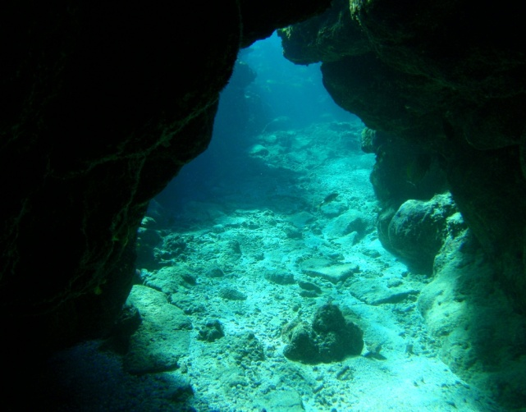
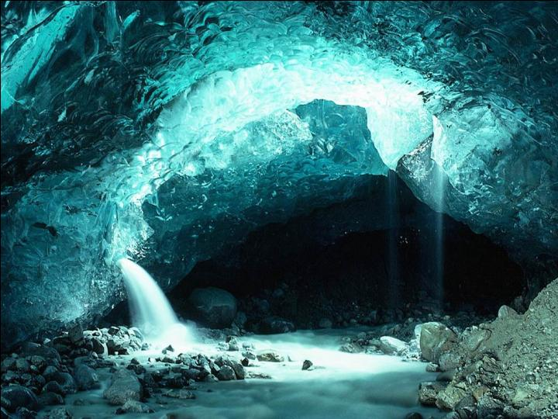
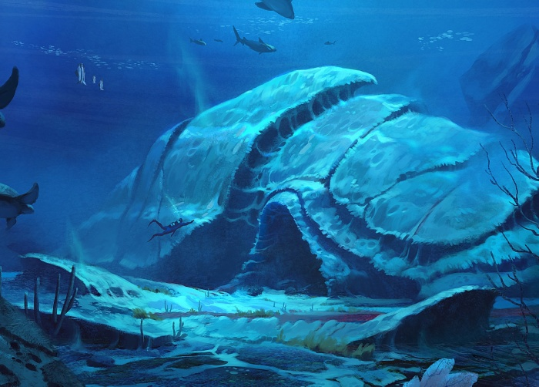
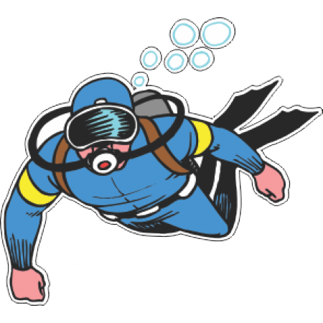
№ 4.1. Дайверы участвуют в квесте «Морские приключения». По заданию квеста им нужно найти золотой ключ. В какой подводной пещере спрятан золотой ключ, если все надписи ложные?
Ответ: ______________________________.
№ 1 | № 2 | № 3
Медный ключ не здесь! | В этой пещере можно найти серебряный ключ. | В этой пещере спрятан золотой ключ.

Slide 34

№ 4.1. Дайверы участвуют в квесте «Морские приключения». По заданию квеста им нужно найти золотой ключ. В какой подводной пещере спрятан золотой ключ, если все надписи ложные?
Ответ: золотой ключ спрятан во второй пещере.
№ 1 | № 2 | № 3
Медный ключ не здесь! | В этой пещере можно найти серебряный ключ | В этой пещере спрятан золотой ключ.

Slide 35
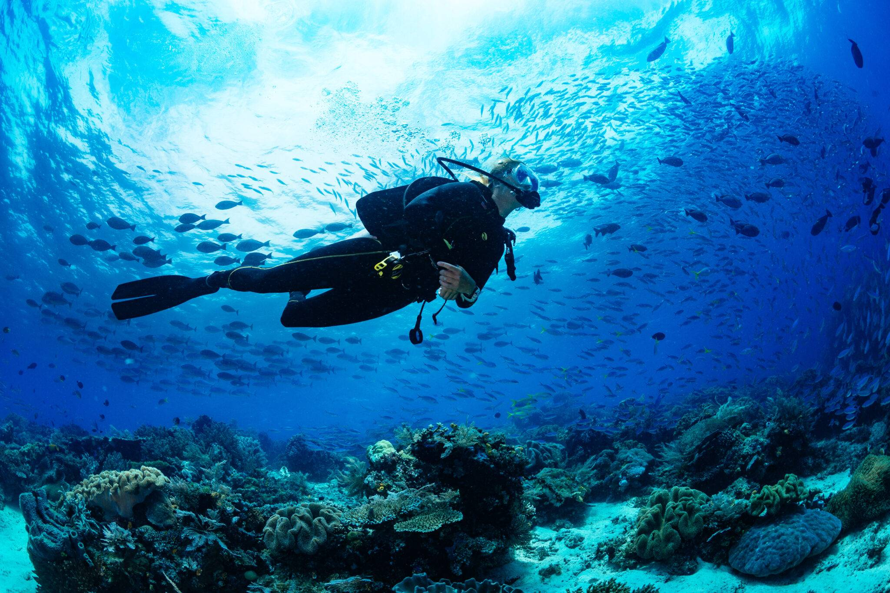
№ 4.2. Расшифруйте название прибора, которым пользуются дайверы.
+ | 1 | 3 | 5 | 7 | 9 | 8
20 | С | Е | Х | Д | Л | А
50 | М | Н | Т | К | Р | О
Чтобы узнать, какую букву обозначает каждое число, нужно заменить число так: 29 = 20 + 9 На пересечении строки и столбца с числами – слагаемыми можно найти букву Л.
Слово зашифровано числами:
51 | 28 | 53 | 58 | 51 | 23 | 55 | 59

Slide 36
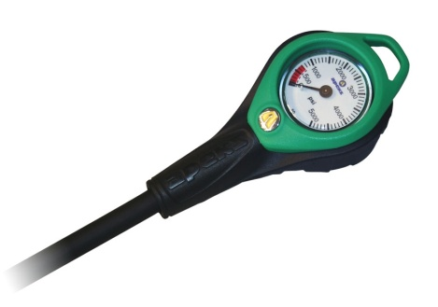
№ 4.2. Расшифруйте название прибора, которым пользуются дайверы.
+ | 1 | 3 | 5 | 7 | 9 | 8
20 | С | Е | Х | Д | Л | А
50 | М | Н | Т | К | Р | О
Чтобы узнать, какую букву обозначает каждое число, нужно заменить число так: 29 = 20 + 9 На пересечении строки и столбца с числами – слагаемыми можно найти букву Л.
№ 4.2.
Слово зашифровано числами:
51 | 28 | 53 | 58 | 51 | 23 | 55 | 59
М | А | Н | О | М | Е | Т | Р

Slide 37
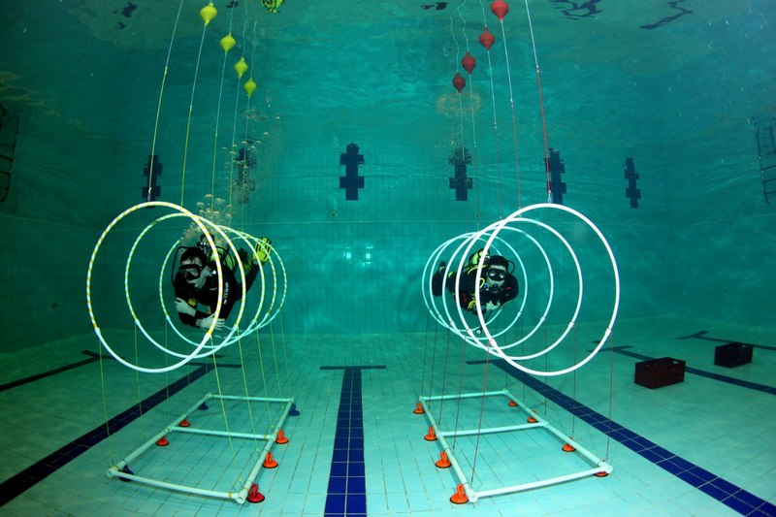
№ 4.3. Подготовка полосы препятствий для соревнований по дайвингу занимает от 20 до 30 суток. Работа над подготовкой полосы препятствий началась 30 марта 2023 года. Могут ли начаться соревнования по дайвингу 29 апреля 2023 года? Что поможет решить данную задачу?

Slide 38
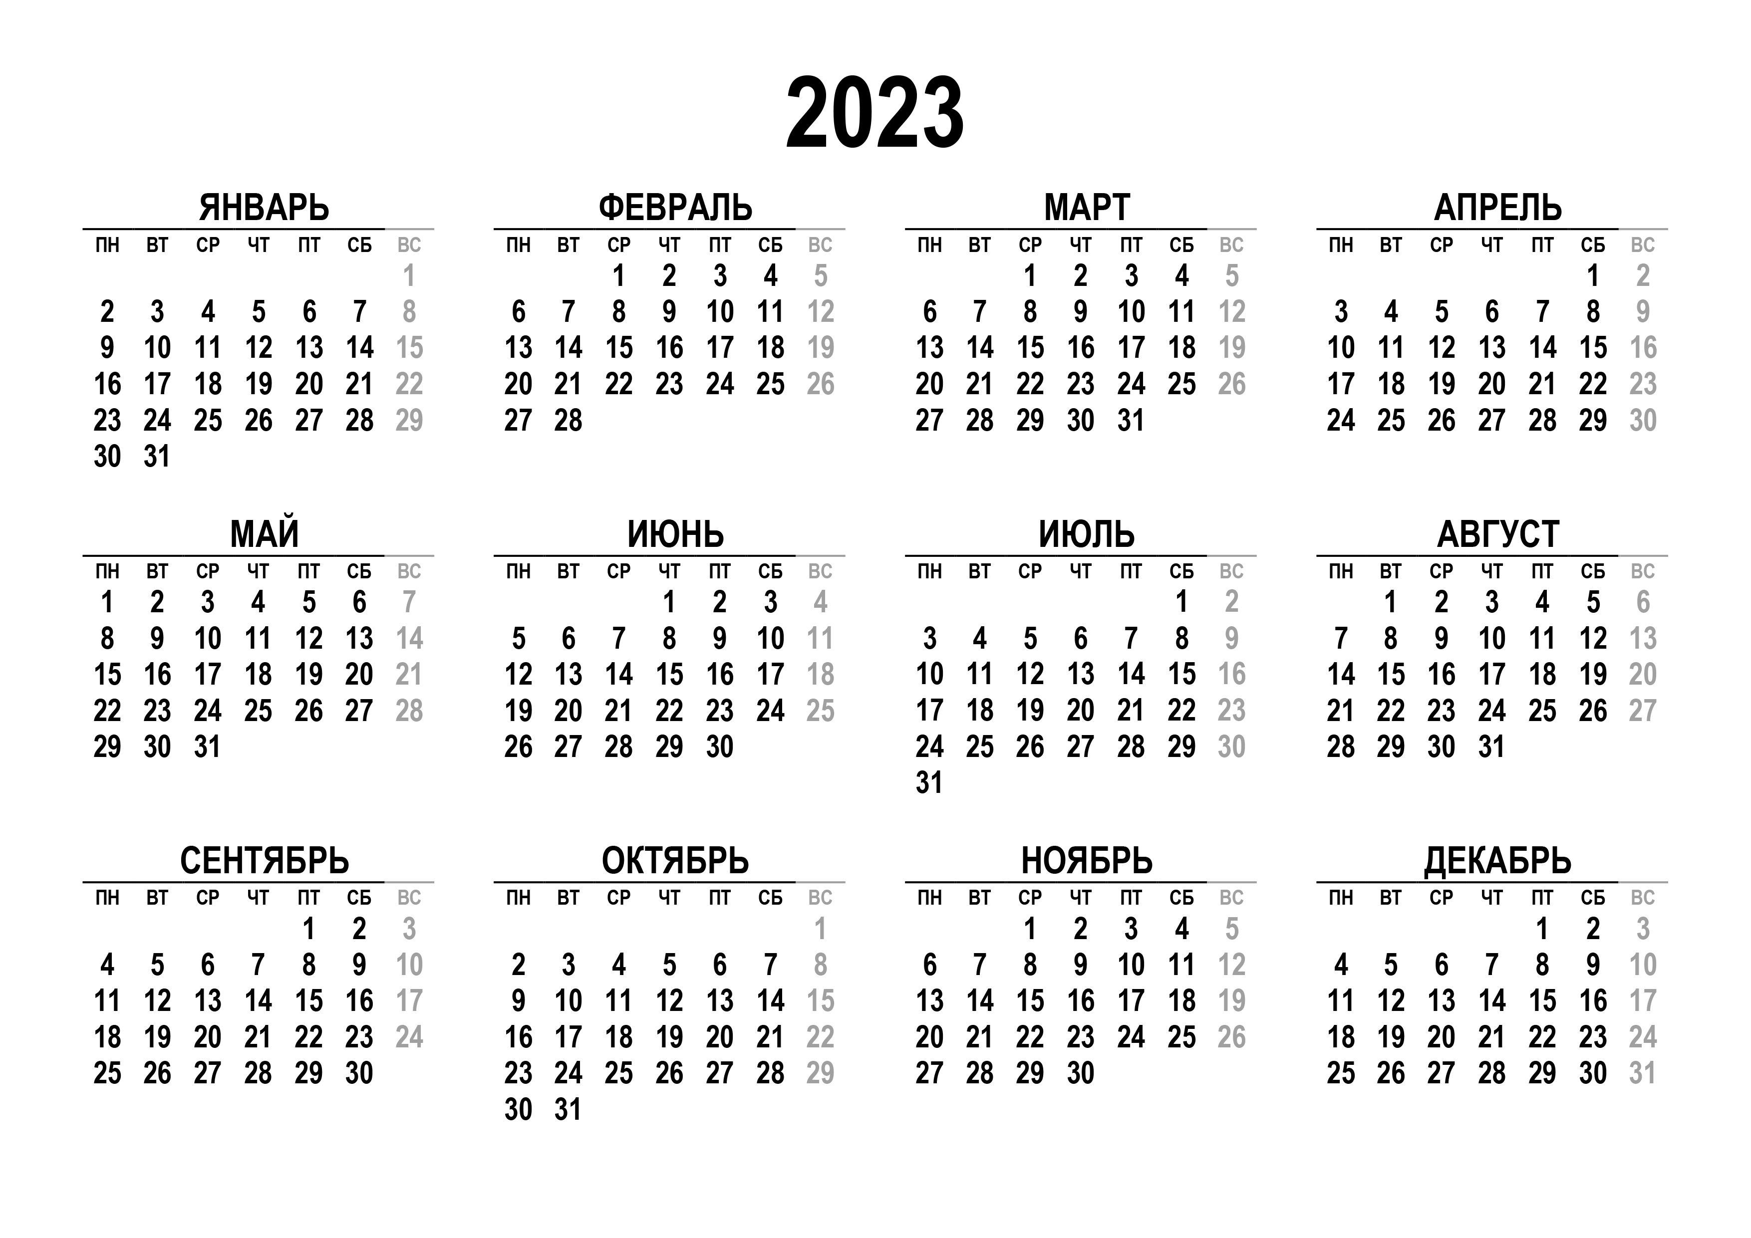
Ответ: да, соревнования могут начаться 29 апреля.

Slide 39
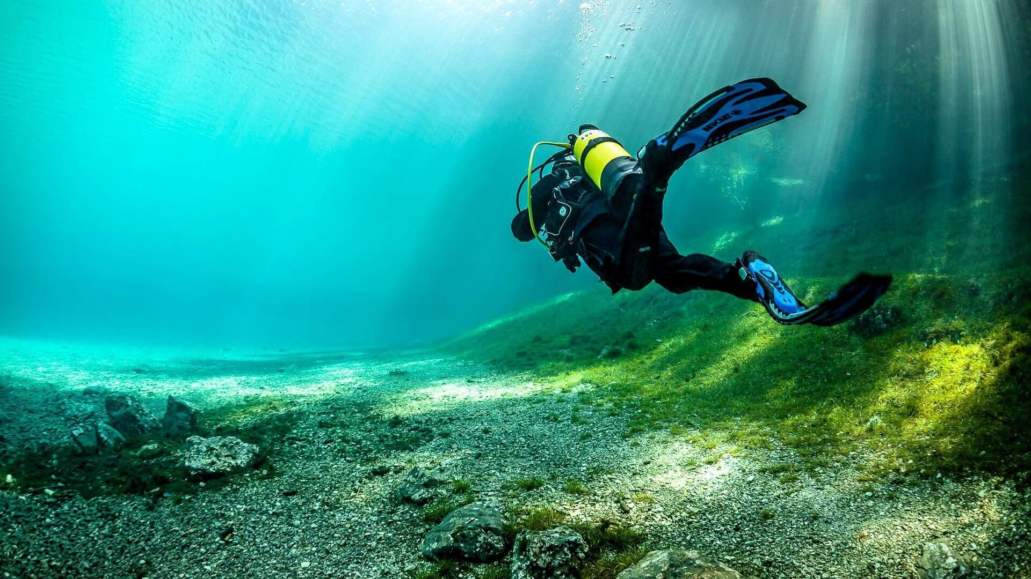
№ 4.4. Баллон с воздухом для дайвинга весит столько, сколько четыре одинаковых гидрокостюма для дайвинга. Один гидрокостюм весит столько, сколько два одинаковых жилета для дайвинга. Определите, верным или неверным является следующее высказывание.
Баллон с воздухом для дайвинга весит столько, сколько восемь одинаковых жилетов для дайвинга.

Slide 40

№ 4.4. Баллон с воздухом для дайвинга весит столько, сколько четыре одинаковых гидрокостюма для дайвинга. Один гидрокостюм весит столько, сколько два одинаковых жилета для дайвинга. Определите, верным или неверным является следующее высказывание.
Баллон с воздухом для дайвинга весит столько, сколько восемь одинаковых жилетов для дайвинга.
Ответ: высказывание верное.

Slide 41
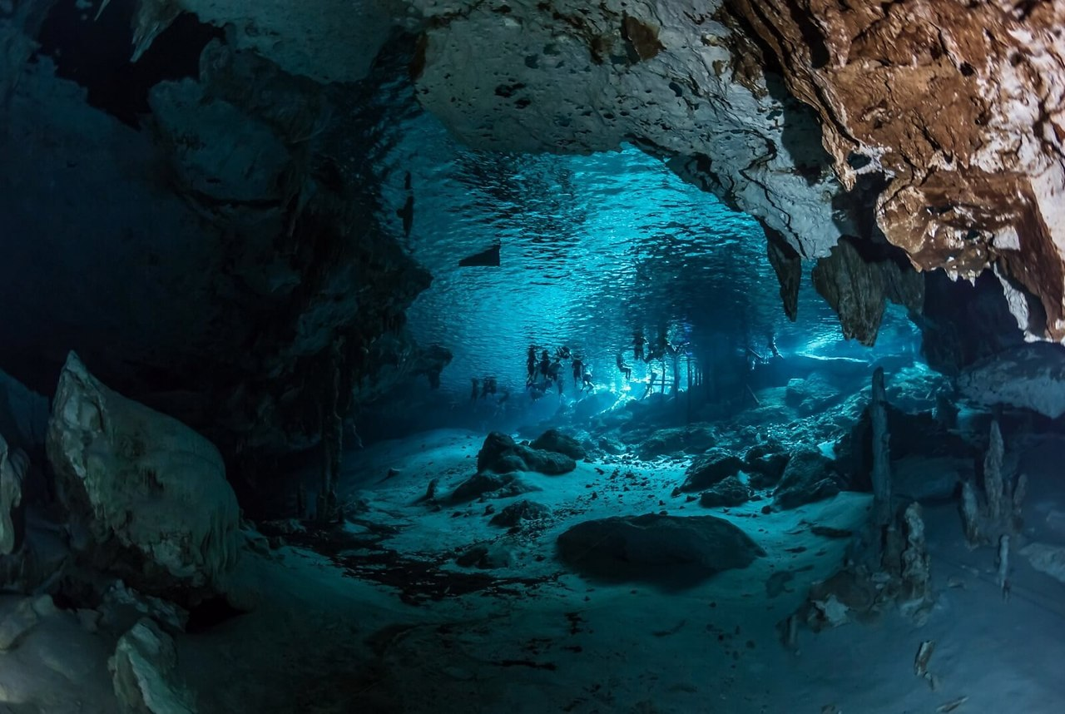
№ 4.5. Дайверы Иван, Роман и Михаил готовились к соревнованиям по дайвингу. Во время тренировок они совершили 98 погружений. У Ивана и Романа вместе 65 погружений, а у Романа и Михаила вместе 59 погружений. Сколько погружений сделал каждый дайвер?

Slide 42
98 – 65 = 33 (п.) - Михаил
98 – 59 = 39 (п.) - Иван
98 – (33 + 39) = 26 (п.) – Роман
Ответ: 33 погружения, 39 погружений, 26 погружений.

